Slide 1



Slide 2


Amor de Verdade
Lúcio Reis

Slide 3

Meu coração se pôs a saltitar
num diferente pulsar
deixando minhas mãos de
suor molhar.
E meu ser por inteiro
a me perguntar:

Slide 4


Slide 5
O que está a ocorrer,
porque essa agonia.
Não sabia responder
e nem entendia
o que meu olhar via.

Slide 6


Slide 7
Mas a uma voz
suave e angelical
notícia, vinda não sei de onde,
quem sabe até da Galícia.
Aquele ser especial e de ar
sem igual, não é da Polônia
é um ente nacional.

Slide 8


Slide 9
É quem te ofertará sentimento
que te trará saudades, que em
teu viver realizará momentos
de felicidade,
que contigo dividirá
as canções antigas
e amenidades.

Slide 10


Slide 11
Ao toque de sua mão serás
conduzido a eternidade.
No doce e apaixonante beijo
esquecerás até tua idade.
De sua companhia nem lembrar
a despedida.
Viver ao seu lado
dia após dia e por toda a vida.

Slide 12
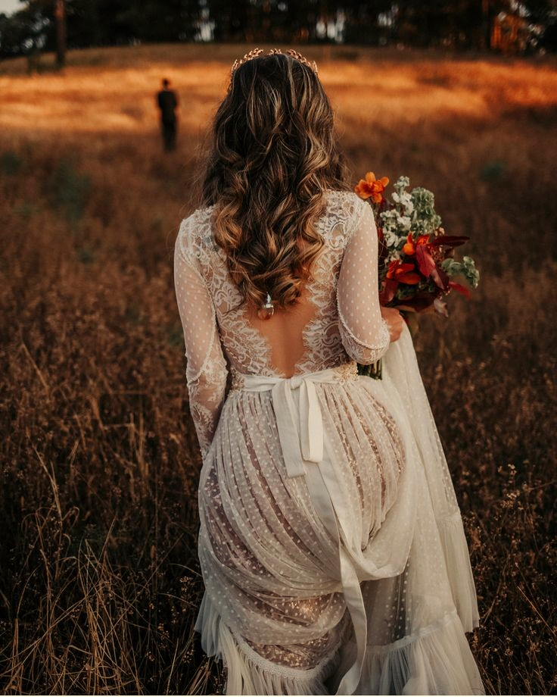

Slide 13
E um dia quando o último
suspiro chegar,
saberás e entenderás
na realidade, aquela é e foi
teu amor de verdade.
e que com ele terás encontro
na eternidade.

Slide 14


Slide 15

Cléo Menegatt
Lúcio Reis

Slide 16
Imagens: Internet e Acervo Pessoal
Texto: Lúcio Reis(Retirado do livro “Aliança com Flores)
Música: All ask of you-André Rieu
www.pinterest.com/cleonicemenegat/vídeos
http://www.sergrasan.com.br/cleoslides
Canal no Youtube:
youtube.com/c/CleoniceMenegattGoelzer
Criação, Formatação e Edição:
Cléo Menegatt
cmenegatt2016@gmail.com

